Slide 1
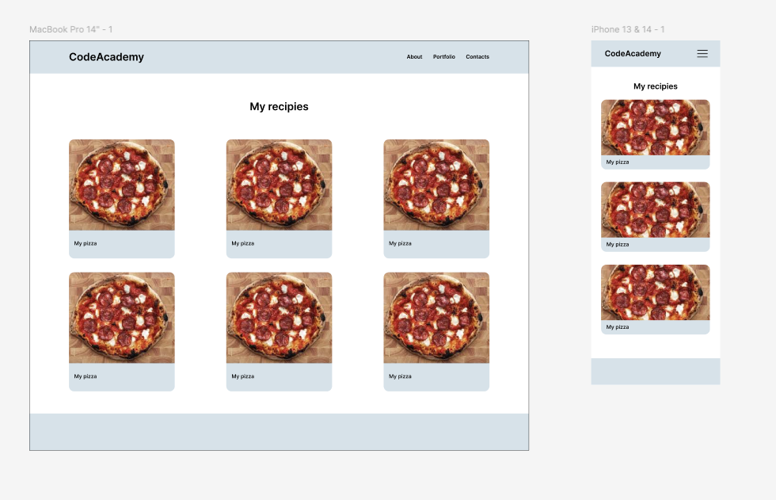
Užduotis
Susikurkite useState receptų masyva su obj reikšmėm:
imgUrl;
title;
Description
Atvaizduok bent 5 receptų korteles ekrane.
Paspaudus ant kortelė konsolėje turi būt
atvaizduotas recepto title;

